Slide 1
Урок внеклассного чтения
Зяблова Надежда Ивановна
учитель начальных классов
МКОУ «Памятинская СОШ»

Slide 2
Презентация подготовлена для урока внеклассного чтения во 2 классе по теме : «Литературные стихи – сказки»(региональный компонент)
по программе литературного чтения «Школа 2100», раздела « Сказка – ложь, да в ней намёк…»
Презентация применяется на этапах урока: актуализация знаний и развитие умений.

Slide 3
Цели: дидактические: обобщение и систематизация знания сказок Л.И.Куликова; проверка умения анализировать характеры героев, определять главную мысль произведения; воспитательные: на примерах героев сказок Л.И.Куликова воспитывать доброту, смелость, желание и умение совершать добрые поступки; учить взаимовыручке, формировать умение работать в коллективе; развивающие: посредством инсценирования сказки развивать в детях творчество, артистичность, чувство прекрасного, умение ценить настоящую доброту.

Slide 4
Леонид Иванович Куликов
Родился 7 августа 1924 года в городе Иваново -Вознесенск (ныне Иваново).
Мать Антонина Семёновна — учитель истории,
отец Иван Карпович — юрисконсульт.
Notes:
Рассказ учителя о жизни и творчестве Л.И.Куликова.

Slide 5
16 февраля 1940 года Леонид заболел, поднялась высокая температура, появилась боль в суставах. Юноша провёл полгода в Ленинградской больнице и с тех пор остался лежать в постели, подвижными были только руки.
В октябре 1941 года Куликовы были эвакуированы в Сибирь.
Однако по дороге в Новосибирск 17-летнему Леониду стало плохо, и семью сняли с поезда на станции Шумиха Курганской области.
Волею судьбы Куликовы поселились в селе Половинное Целинного района, где прожили до начала 1960-х годов.
Антонина Семёновна преподавала историю в Половинской средней школе. Именно живя в Половинном, прикованный к постели Леонид начал писать стихи для детей.

Slide 6
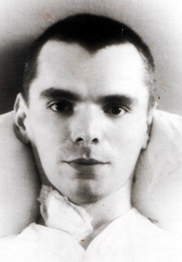
Прикованный к постели, Леонид Иванович учился писать стихи, занимался упорно самообразованием.
В 1946 г. в газете «Пионерская правда» были опубликованы его первые стихи для детей «На пустыре» и «Про кота».
В 1957 г. в Челябинске году вышел первый сборник детских стихов «Скоро в школу».
Л. И. Куликов писал много, в том числе и стихи для взрослых, а так же рассказы, очерки, рецензии.

Slide 7
С 1961 года и до своей кончины Леонид Куликов жил в г. Кургане со своей матерью Антониной Семёновной, заслуженной учительницей школы РСФСР.
Все годы жизни в Кургане семья Куликовых дружила со школьниками. Они сопровождали поэта в театры и кинотеатры, заказывали ему стихи на определённые темы.
Скончался Леонид Иванович 7 сентября 1980 года.

Slide 8
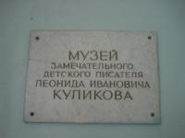
В память о Леониде Ивановиче Куликове установлена мемориальная доска на доме, в котором он жил, по улице Гоголя, 62. города Кургана.
Его имя носит музей в
общеобразовательной
школе № 26.
Музей был открыт
20 февраля 1986 года.
Имя Л. И. Куликова присвоено одной из библиотек г. Кургана.

Slide 9
Известен Куликов Л.И, в первую очередь, как автор сказок и стихов для детей.
Среди них –
«Белочка - умелочка»,
«Как ежик стал колючим», «Солнечные зайчики», «Хитрая сорока»,
«Храбрый Василек»,
сборник «Сказки и стихи»,
басни,
рассказы.
Notes:
Выставка книг со сказками Л.И.Куликова.

Slide 10
Всего за 34 года творческой деятельности выпущено 25 книг Леонида Ивановича.
Сказка « Белочка — умелочка» была переведена на украинский и литовский языки.
На стихи Леонида Ивановича написаны песни.

Slide 11
Викторина.
Из какой сказки эти строки?
«Ты бы ей сказала: "Твои зубки - не пила, Не спилить тебе ствола! Да и хвостик - не топорик, И ступай куда пошла!»
«Хорошо она жила:
Чай с орехами пила,
Вечером на лесенке
Распевала песенки.»
«Был он мягкий, был он гладкий
И всегда ходил с оглядкой,
Чтоб случайно не попасть
В лисьи лапы, к волку в пасть.»
«Всем известен громкий стук: - Тук-тук-тук! Тут я, друг! Прицепился он к осинке: - Что ты сохнешь, как былинка?»
Notes:
Разговор о прочитанных и знакомых детям сказках.

Slide 12
Рисунки ребят 2 класса к сказке «Белочка-умелочка»
Notes:
При подготовке к уроку дети рисовали иллюстрации к сказке «Белочка – умелочка». Показ детских рисунков.

Slide 13
«Белочка –умелочка»

Slide 14
«Белочка – умелочка»

Slide 15
Сказка «Как Ёжик стал колючим» в исполнении 2 класса. Роли исполняют: Ёжик – Бизенков Вова Лиса – Устюгова Люда Дед Игнат – Поморцев Вова Зайчик – Шестакова Кристина Ворон – Кискин Дима Авторы: Радченко Даша, Шестакова Кристина и Зяблова Н.И.
Notes:
Показ сказки «Как ёжик стал колючим» учащимися 2 класса.

Slide 16
- Кто главные герои сказок Л.И.Куликова? - Что можно сказать о них, какие они? - Почему белочку называют «умелочка»? - Почему дятел «наш приятель»? А сорока хитрая? - Чему учат эти сказки?
Notes:
Подведение итогов.

Slide 17
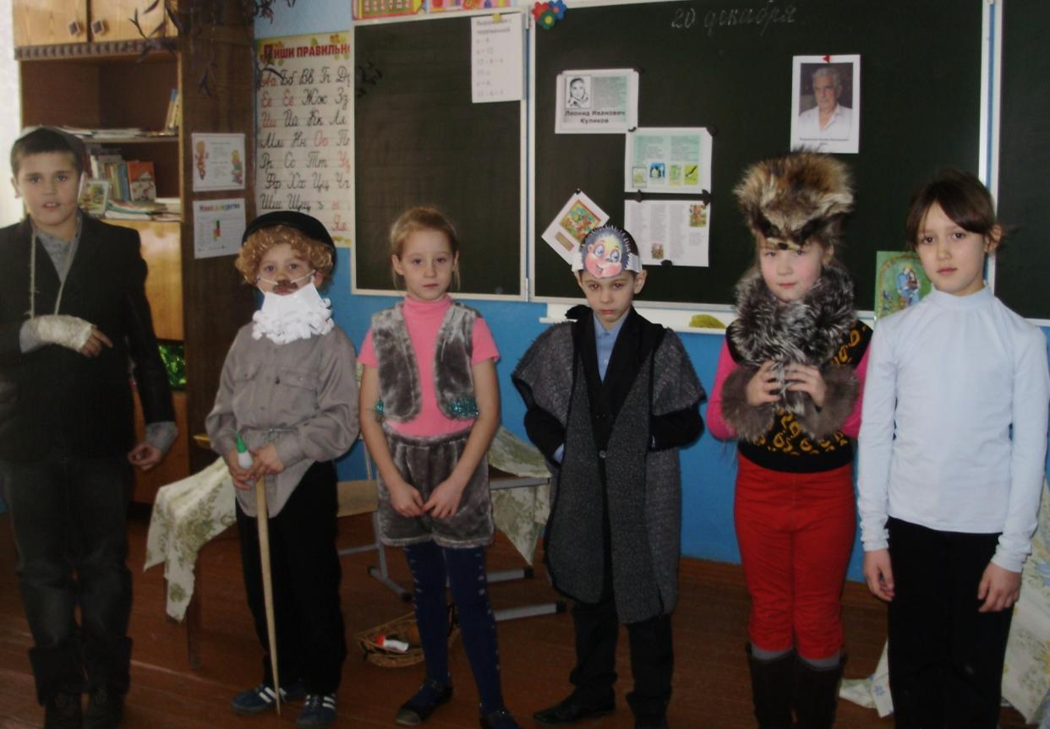
Исполнители сказки.
Notes:
На фотографии исполнители сказки.

Slide 18
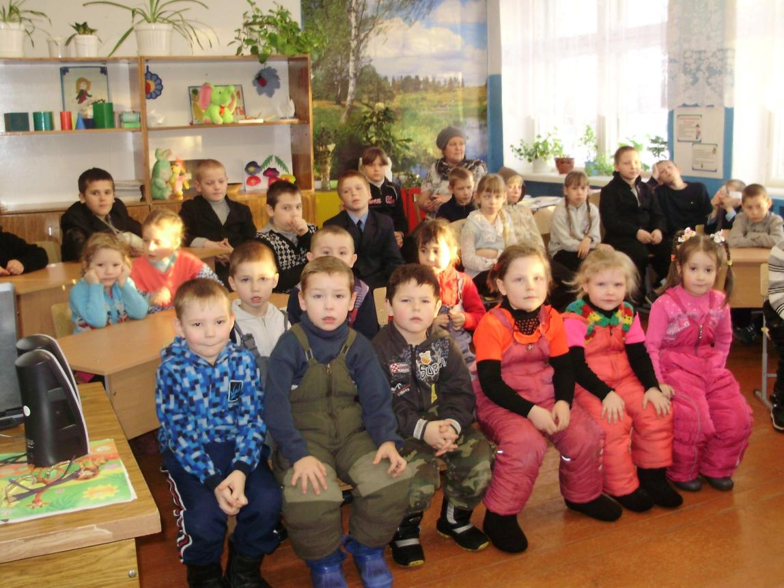
Наши зрители и слушатели.

Slide 19
Читайте стихи и сказки Л.И.Куликова, полные света и тепла!

Slide 20
Интернет- ресурсы: http://yandex.ru/images?uinfo=sw-1280-sh-800-ww-1263-wh-702-pd-1-wp-16x10_1280x800-lt-4358 http://yandex.ru/clck/jsredir?from=yandex.ru%3Byandsearch%3Bweb%3B%3B&text=&etext=584.EGmG http://yandex.ru/clck/jsredir?from=yandex.ru%3Byandsearch%3Bweb%3B%3B&text=&etext=584.

